Slide 1

Профсоюз в лицах

Slide 2

Ценности Общероссийского Профсоюза образования (Декларация Профессионального союза работников народного образования и науки РФ)
ПРОФЕССИОНАЛИЗМ
ЛИДЕРСТВО
СВОБОДА СУЖДЕНИЙ
РАВНЫЕ ВОЗМОЖНОСТИ
ОТВЕТСТВЕННОСТЬ
ИННОВАЦИОННОСТЬ
ПРИЕМСТВЕННОСТЬ

Slide 3

МИССИЯ ПРОФСОЮЗА:
ОБЪЕДИНЯТЬ ПРОФЕССИОНАЛОВ
ЗАЩИЩАТЬ ИНТЕРЕСЫ
РАСШИРЯТЬ ВОЗМОЖНОСТИ

Slide 4
АГИТКА

Slide 5
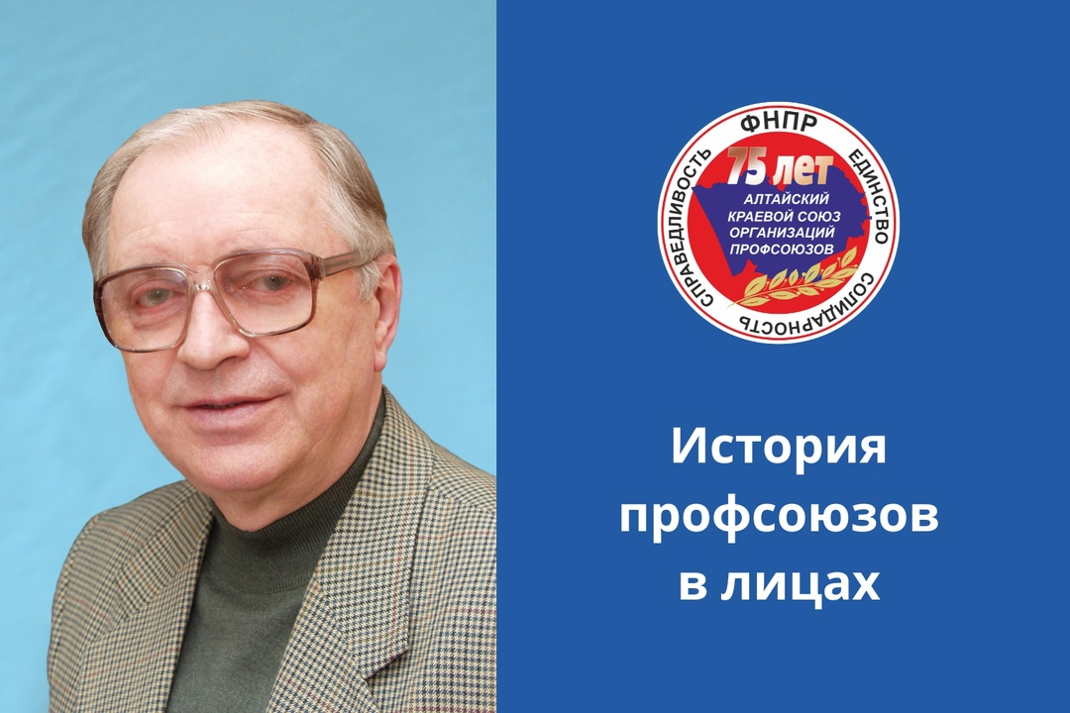
Профсоюз в лицах
Леонид Никитич Ивановский
В 1979 году Леонид Никитич был избран председателем Алтайской краевой организации Профсоюза работников народного образования и науки. Глубочайшее знание проблем отрасли образования, строгое руководство законом, умелая работа с аппаратом краевого комитета, руководителями территориальных профсоюзных организаций, социальными партнерами – характерные черты стиля работы Леонида Никитича.

Slide 6
При личном участии Леонида Никитича, его настойчивости и последовательности в работе с Советом ректоров вузов края, ЦК Профсоюза, отраслевым министерством были открыты два студенческих санатория-профилактория, которые оздоравливали студентов и работников вузов.
В течение многих лет крайком Профсоюза участвовал в финансировании и подготовке конкурса «Учитель года Алтая», других профессиональных конкурсов. Умелое руководство Леонидом Никитичем финансовой деятельностью краевой организации Профсоюза дало возможность создать фонды социальной поддержки, беспроцентных ссуд, оздоровления работников и систематически оказывать помощь членам Профсоюза.

Slide 7
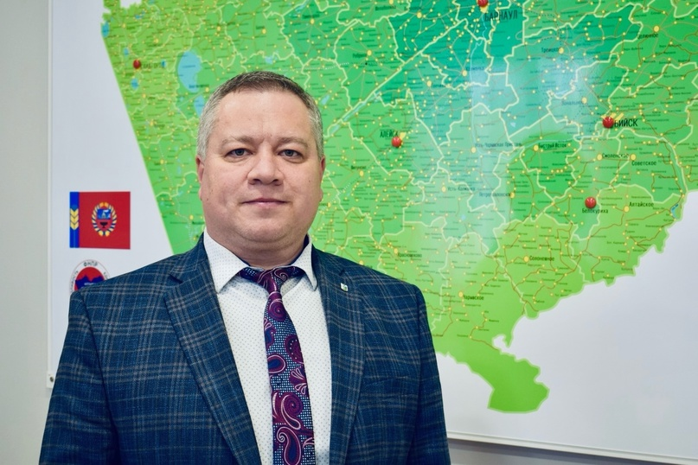
Абдуллаев Юрий Геннадьевич
Юрий Геннадьевич Абдуллаев родился 26 декабря 1977 года в городе Джамбул Казахской ССР.
В 1994 году закончил Орловскую среднюю школу Немецкого национального района Алтайского края.
В 1999 году закончил Алтайский государственный университет по специальности «филолог. Преподаватель филологии». С 2005 по 2007 год - председатель комитета по образованию администрации Немецкого национального района.
С 2007 по 2009 год - начальник отдела в управлении Алтайского края по образованию и делам молодежи.
С 2009 по 2012 год - заместитель начальника Главного управления образования и молодежной политики Алтайского края.
С сентября 2012 года трижды избран председателем Алтайской краевой организации Профсоюза работников народного образования и науки РФ.
В марте 2024 года назначен на пост заместителя Председателя Правительства Алтайского края

Slide 8
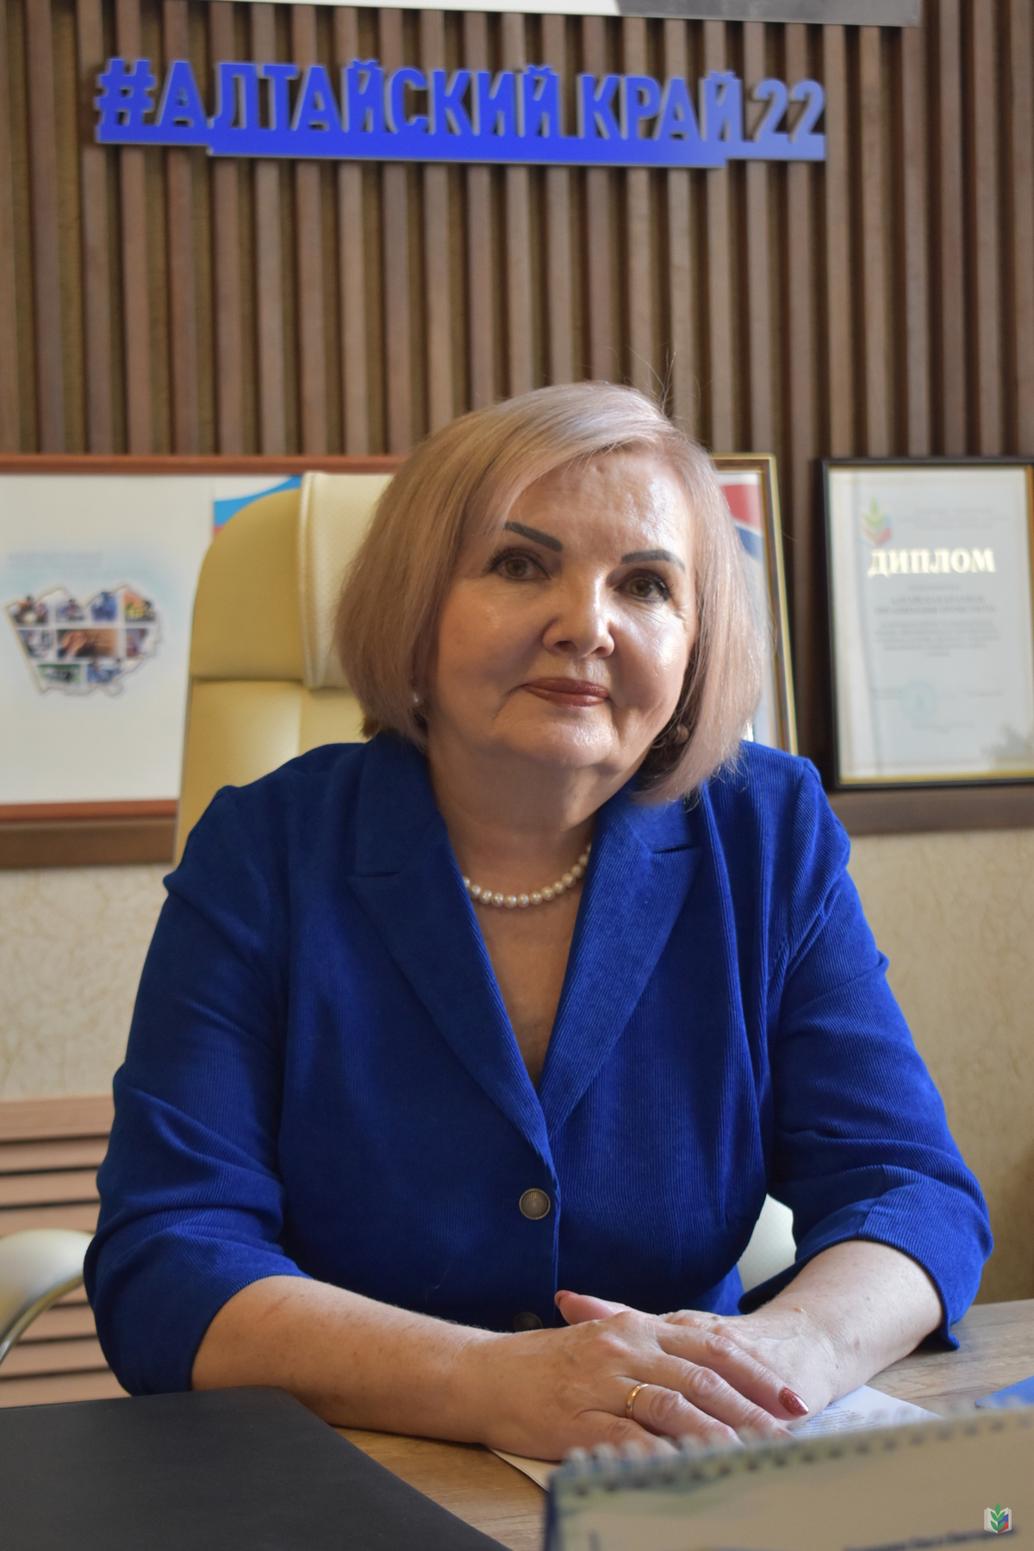
Лесовых Тамара Николаевна
С 2024 председатель Алтайской краевой организации Профсоюза.
Отличник народного образования, награждена Почетными грамотами администрации г. Барнаула, АКЗС, Министерства образования и науки Алтайского края, Центрального Совета Общероссийского Профсоюза образования и ФНПР, имеет нагрудный знак Алтайского крайсовпрофа «За активную работу в профсоюзах».
Возглавляла первичную профорганизацию школы, затем на общественных началась – Индустриальную районную организацию г. Барнаула, а с 2005 года – Барнаульскую городскую организацию Профсоюза.

Slide 9

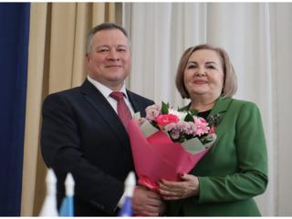
В 2014 году Барнаульская городская организация Профсоюза признана организацией высокой эффективности и занесена в Книгу Почета общероссийского Профсоюза образования.
В 2018 году Тамара Николаевна стала лауреатом премии им. В.М.Яковлева – это значимая награда утверждена в память о первом председателе Общероссийского Профсоюза образования, присуждается за значительные достижения в общественной деятельности, направленной на защиту социально-экономических прав и профессиональных интересов работников образования и науки, способствующей повышению престижа педагогического труда, укреплению авторитета и влияния Профсоюз

Slide 10
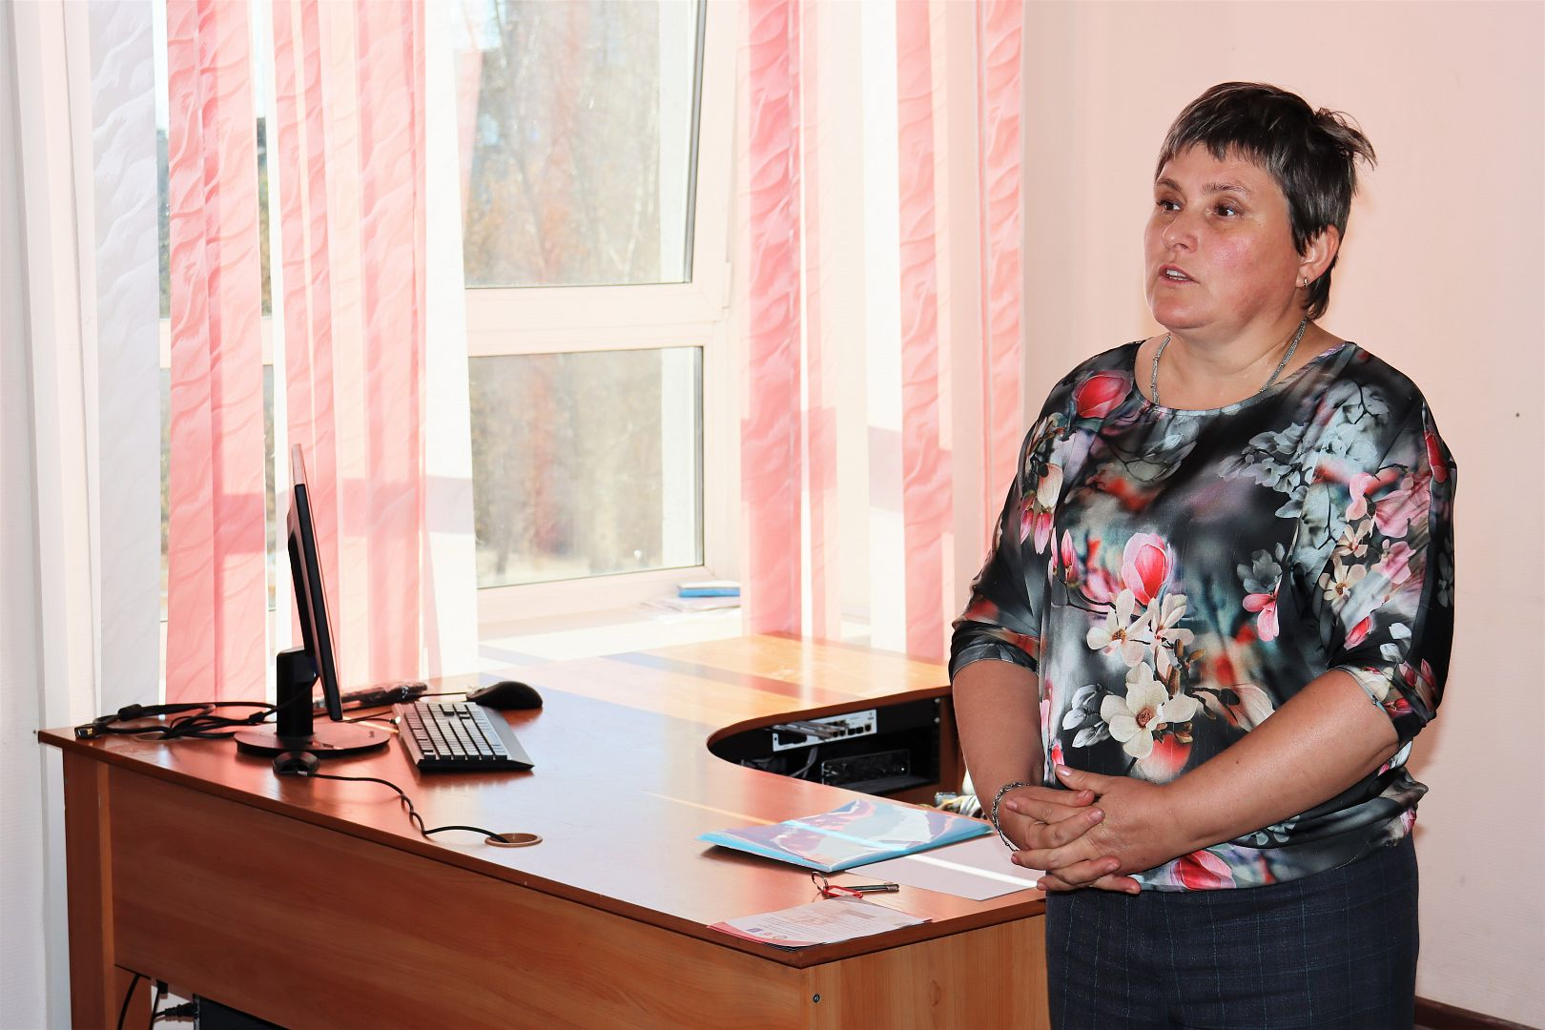
Первун Лариса Петровна
С 2024 года является председателем Барнаульской городской организации Общероссийского Профсоюза образования.
Лариса Петровна окончила химический факультет АлтГУ в 1992 году.
Её профессиональный путь начался с должности учителя химии в МБОУ «Средняя школа №11» города Барнаула. Проработав четыре года, она стала заместителем директора по учебно-воспитательной работе. Именно здесь Лариса Петровна зарекомендовала себя как профессионала в сфере образования.

Slide 11
Спустя 12 лет успешной работы в должности Лариса Петровна занимает должность главного специалиста отдела общего образования комитета по образованию города Барнаула. Продемонстрировав свою компетентность и высокий профессионализм, ее назначили начальником отдела развития образования комитета по образованию города Барнаула.
За упорный труд награждена нагрудным знаком «Почетный работник общего образования Российской Федерации», нагрудным знаком «Барнаул», почетной грамотой администрации города Барнаула, благодарственным письмом Федеральной службы по надзору в сфере образования и науки, почетной грамотой Министерства образования и науки Алтайского края.

Slide 12
БЛИЦ

Slide 13
Вопросы
1. Какой предмет преподавал Леонид Никитич Ивановский?
В какой школе Тамара Николаевна начала свою деятельность как Председатель ППО?
Сколько лет Юрий Геннадьевич возглавлял Алтайскую краевую организацию Профсоюза работников народного образования и науки РФ.
На какой срок избирается председатель краевой организации Профсоюза?
Номер школы в которой Лариса Петровна Первун начала работать?
С какого момента исчисляется профсоюзный стаж
Какой должен быть кворум, чтобы собрание первичной профсоюзной организации считалось правомочным?

Slide 14
БЛИЦ
ОТВЕТЫ

Slide 15
КЕЙСЫ

Slide 16
КЕЙС 01
]]
Я работаю учителем математики в школе.
Моя учебная нагрузка составляет 22 часа в неделю.
Перед началом каникул администрация уведомила меня,
что в период каникул я обязан присутствовать на рабочем месте
с понедельника по пятницу каждый день начиная
с 9.00 до 16.00.
- Насколько правомерны требования администрации?
- Какова продолжительность рабочего дня учителя в период каникул?
- Какой нормативный акт устанавливает режим рабочего времени педагогических работников в каникулярное время?
Прошу помочь разобраться в сложной для меня ситуации.

Slide 17
КЕЙС 02
]]
Дорогие коллеги, я работаю воспитателем в одной
из школ. Мне выплатили заработную плату в большем
размере, чем обычно. Я думала, что это премия за хорошую работу, потому что в этом месяце было много мероприятий,
которые я провела с детьми. Директор говорит, что я должна вернуть то, что мне переплатили, что это якобы произошло
по «технической ошибке» бухгалтера.
- Можно ли удержать из моей заработной платы эти излишне
выплаченные средства?

Slide 18
КЕЙС 03
]]
Я работаю учителем в школе.
Меня направляют на прохождение медосмотра в мой выходной день.
- Имею ли я право отказаться и получу ли я за этот день зарплату?

